Slide 1

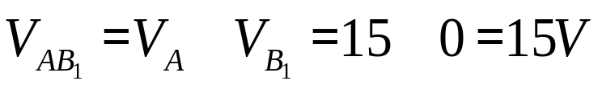
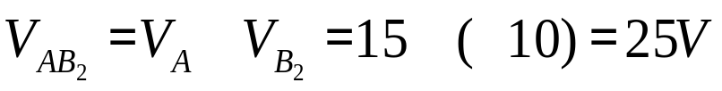
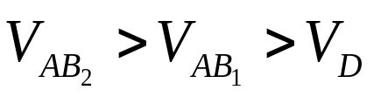


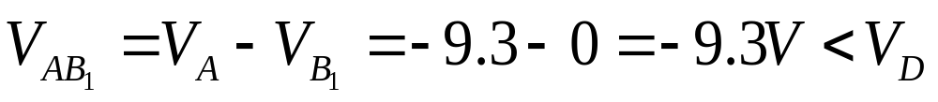

二极管电路分析方法—例1
例1：判断D₁、D₂的状态，并求V_{O}。已知
解：①、假定D₁、D₂管断开
D₁
B₁
D₂
B₂
A
+
②、由
-
R
得， D₂管优先导通
+
10V
+
15V
-
-
③、假定D1管断开
得， D₁管截止

Slide 2
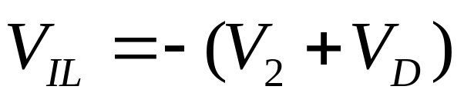
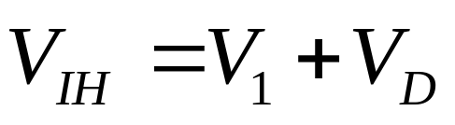


二极管构成的限幅电路—例5
R
+
+
D₁
D₂
-
+
V₁
V₂
v_{O}
-
-
+
-
V_{IH}
当v_{I}<V_{IL}，D₂ 导通，D₁截止，v_{o}＝V_{IL}
V_{IL}
v_{I}
V_{IH}
O
当v_{I}>V_{IH} ， D₁导通，D₂截止，v_{o}＝V_{IH}
V_{IL}
当V_{IL}<v_{I}<V_{IH}，D₁、D₂均截止，v_{o}＝v_{I}

Slide 3
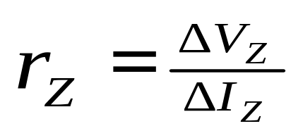
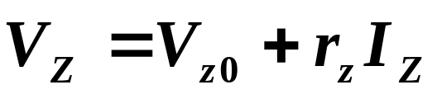
+
3.5 特殊二极管
一、稳压二极管
利用二极管反向击穿特性实现稳压。稳压二极管稳压时工作在反向电击穿状态。
i
-
曲线越陡，电压越稳定。
V_{Z}
-V_{Z0}
v
动态电阻：
Q
I_{Z}
ΔI_{Z}
r_{z}越小，稳压性能越好。
ΔV_{Z}
I_{Zmax}

Slide 4
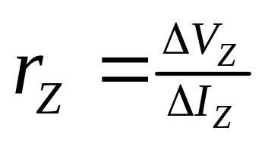
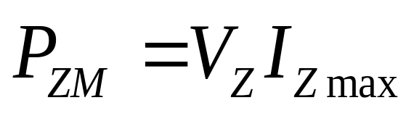


稳压二极管的参数:
（1）稳定电压 V_{Z}
（2）电压温度系数C_{TV}（%/℃）
稳压值受温度变化影响的的系数。
（3）动态电阻
（4）稳定电流I_{Z、}最大、最小稳定电流I_{ZM}、I_{Zmin}。
R
I_{O}
+
+
I_{R}
I_{Z}
（5）耗散功率
R_{L}
D
-
-
并联式稳压电路

Slide 5
简介
集电结
集电区：面积较大
C
集电极
N
NPN
基区：较薄，掺杂浓度低
C
P
B
基极
N
B
发射区：掺
杂浓度较高
E
E
发射结
发射极

Slide 6
放大状态下BJT的工作原理
BJT内部有两个PN结，在应用中可能有三种工作状态：
放大：发射结正偏，集电结反偏
饱和：两个PN结均正偏
截止：两个PN结均反偏

Slide 7
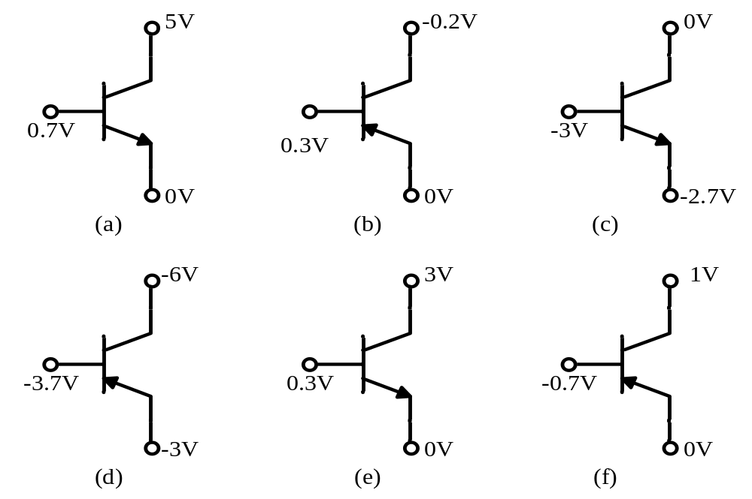
思考：试判断三极管的工作状态
放大
截止
截止
放大
放大
饱和

Slide 8
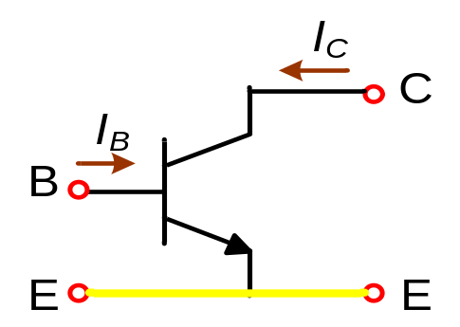
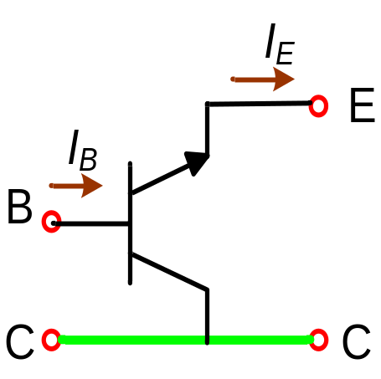
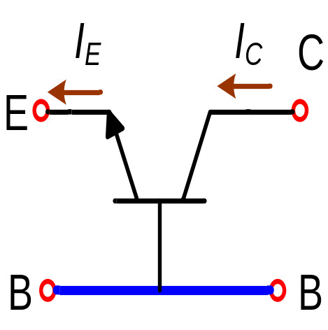
BJT的电流分配关系（1）
电流分配关系是指晶体三极管在放大状态下各级电流之间的关系式。
三种连接方式
共发射极接法、共集电极接法、共基极接法
无论哪种连接方式，要使三极管能放大电流，必须使发射结正偏，集电结反偏。

Slide 9
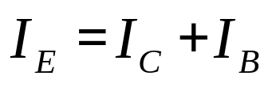
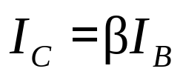
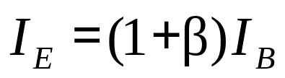
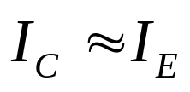
BJT的电流分配关系（3）
注意:
1、只有三极管工作在放大模式，上述基本关系式才成立
2、上述电流分配基本关系式与组态（连接方式）无关
3、在一定的电流范围内，α与β为常数，则I_{C}与I_{E}，I_{C}与I_{B}之间成线性控制关系。

Slide 10
放大电路的分析方法
1、画直流通路
直流分析
放大电路分析
2、计算静态工作点
1、画交流通路
2、由交流通路画出小信号等效电路，并计算小信号电路参数。
交流分析
3、利用小信号等效电路分析电路动态指标（R_{i}、R_{o}、A_{v}或A_{i}）。

Slide 11
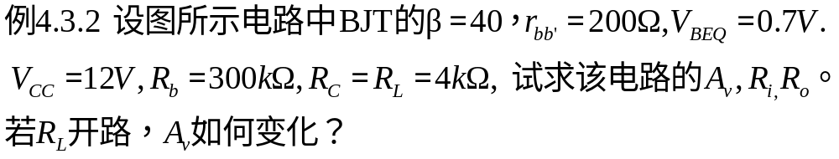
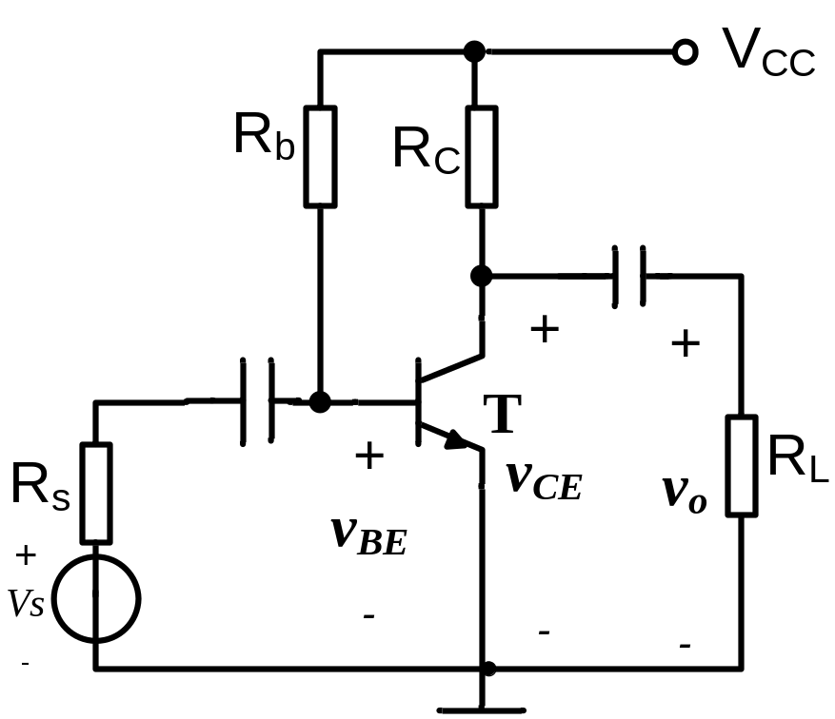
用BJT小信号模型分析基本放大电路
一、直流分析

Slide 12
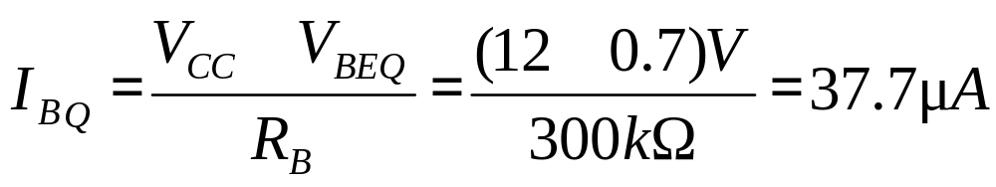
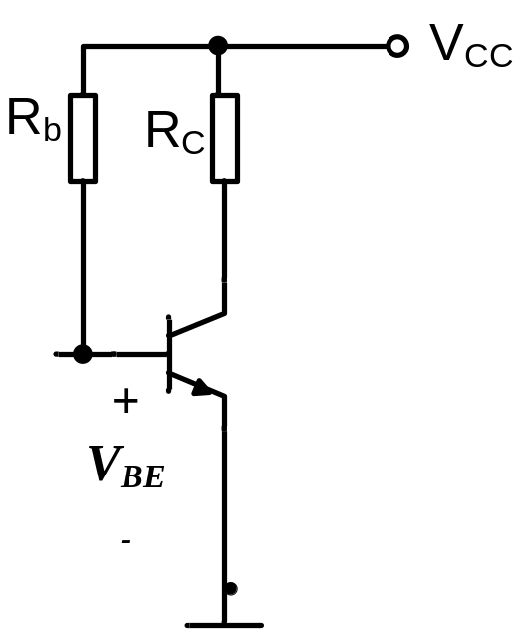
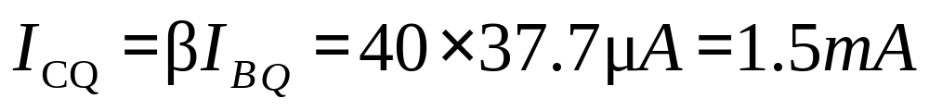
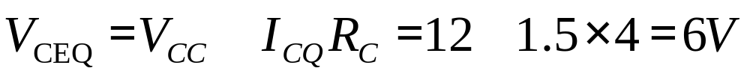
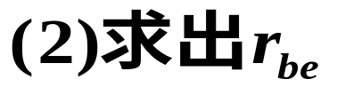
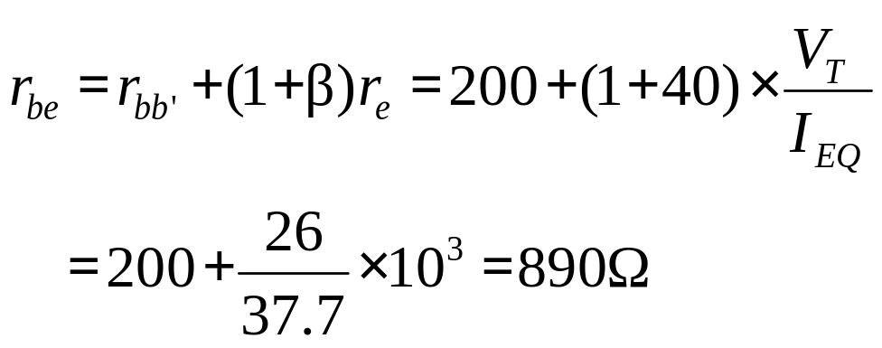
1、画直流通路，计算静态工作点

Slide 13

二、交流分析
1. 画出交流通路和小信号等效电路（耦合电容短路，V_{CC}=0）
+
R_{s}
R_{b}
R_{L}
v_{o}
R_{C}
v_{s}
-

Slide 14
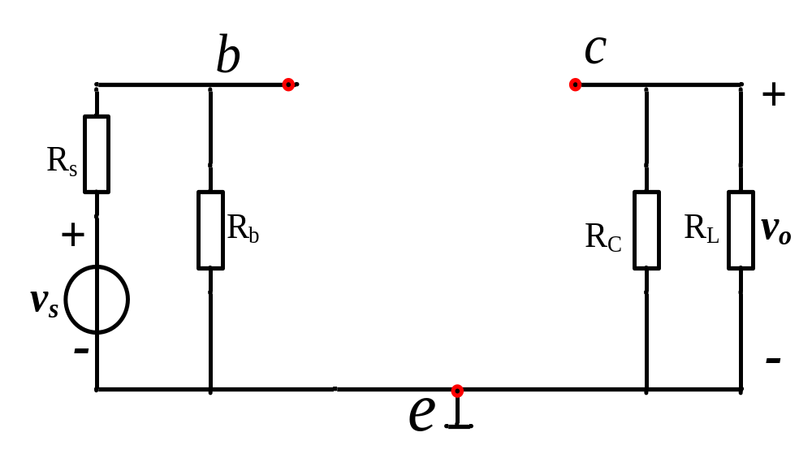
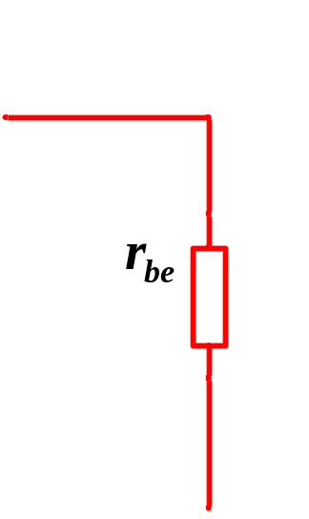
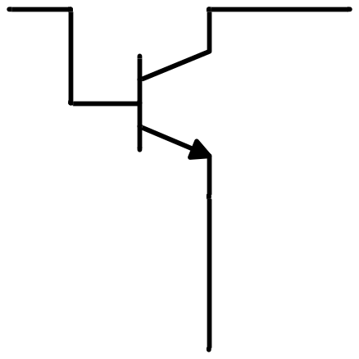
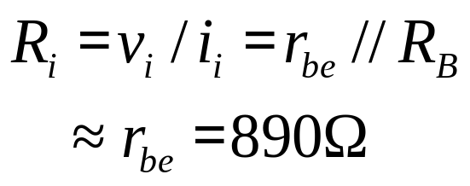
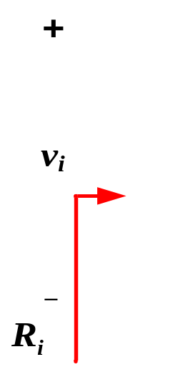
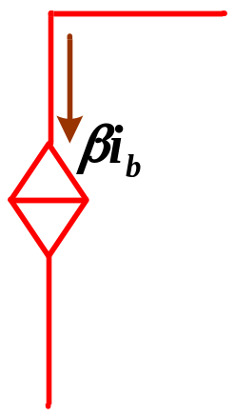
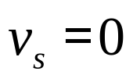
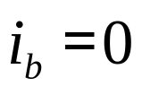
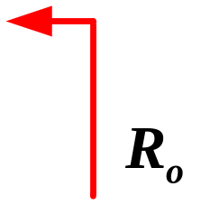
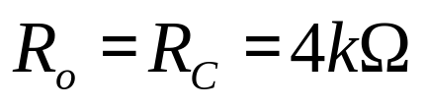
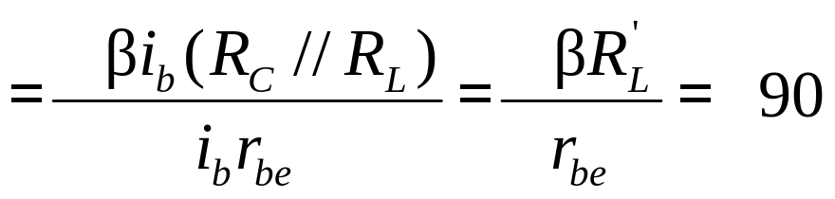
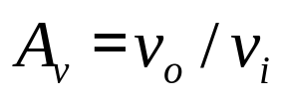
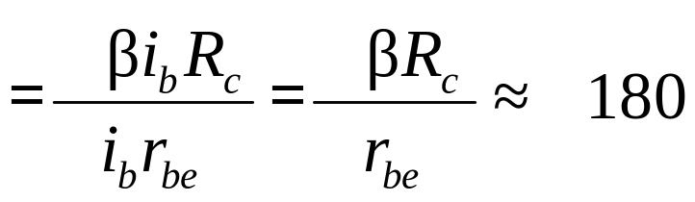
2. 利用小信号等效电路求Ri、Ro、Av。
（1）输入电阻
（2）输出电阻
（3）电压增益
（4）负载开路时电压增益

Slide 15
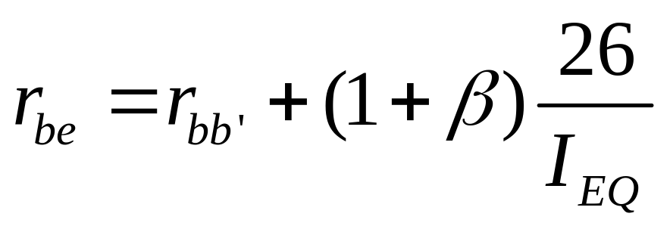
BJT的微变等效电路
i_{c}
c
i_{b}
b
v_{ce}
v_{be}
i_{b}
e
b
c
等效
βi_{b}
r_{be}
e

Slide 16
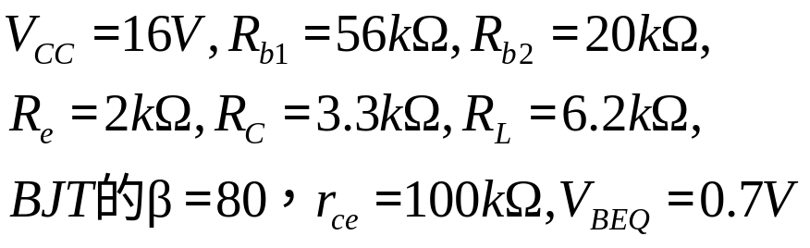
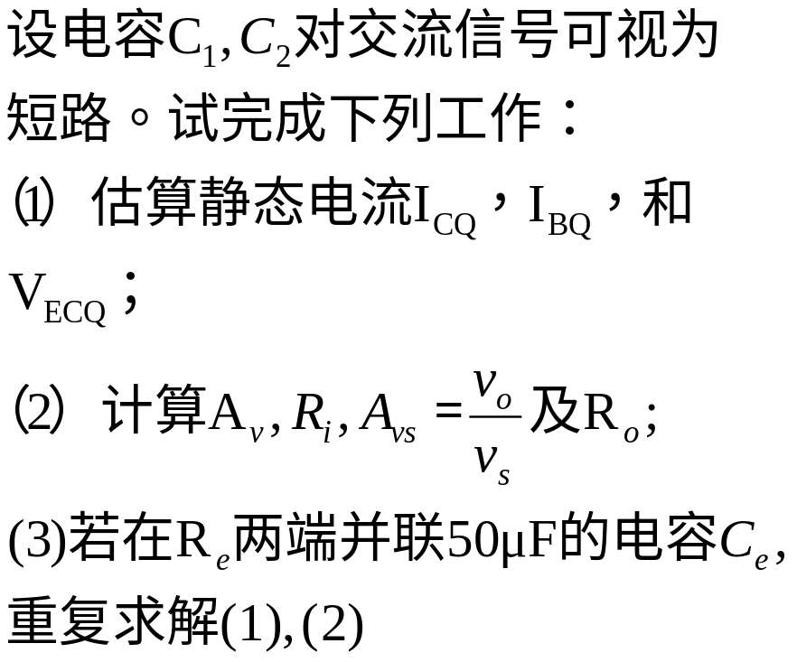
例4.4.1 如图所示电路中
V_{CC}
R_{b1}
R_{C}
C₂
C₁
R_{L}
R_{s}
+
R_{b2}
R_{e}
v_{o}
v_{s}
-

Slide 17
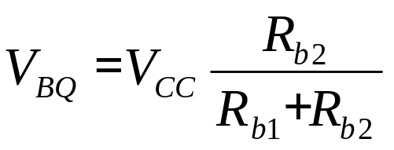
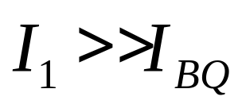
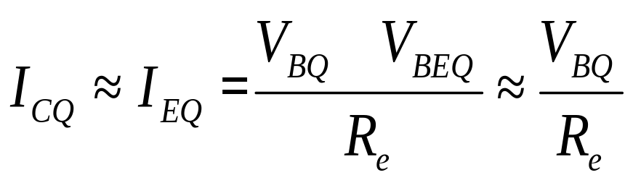
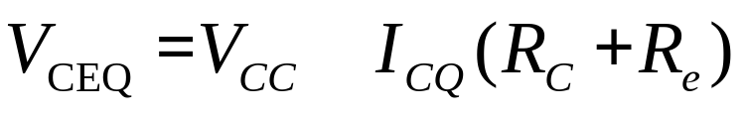
(2) 静态工作点的估算
+V_{CC}
R_{b1}
R_{C}
若
I₁
I_{BQ}
I_{CQ}
V_{BQ}
T
I₂
R_{b2}
R_{e}
可以认为与温度无关。

Slide 18






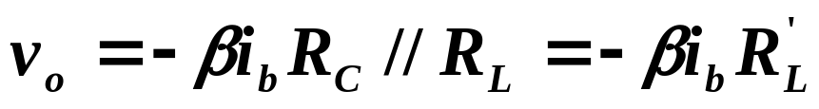
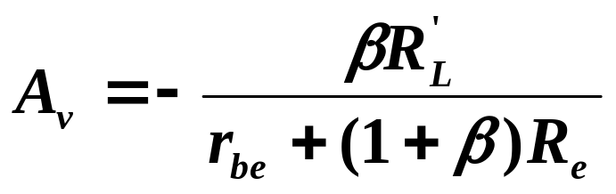
2、动态性能分析
V_{CC}
R_{b1}
R_{C}
C₂
r_{be}
R_{b1}
C₁
R_{L}
R_{L}
R_{b2}
v_{o}
R_{b}
v_{i}
R_{e}
R_{c}
R_{L}
R_{e}
R_{C}
R_{s}
+
R_{b2}
R_{e}
v_{o}
v_{s}
-

Slide 19
问题：如果电路如下图所示，如何分析？
+V_{CC}
R_{B1}
R_{C}
C₂
C₁
T
R_{L}
R_{B2}
R_{E1}
v_{i}
v_{o}
C_{E}
R_{E2}

Slide 20
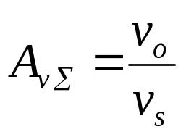
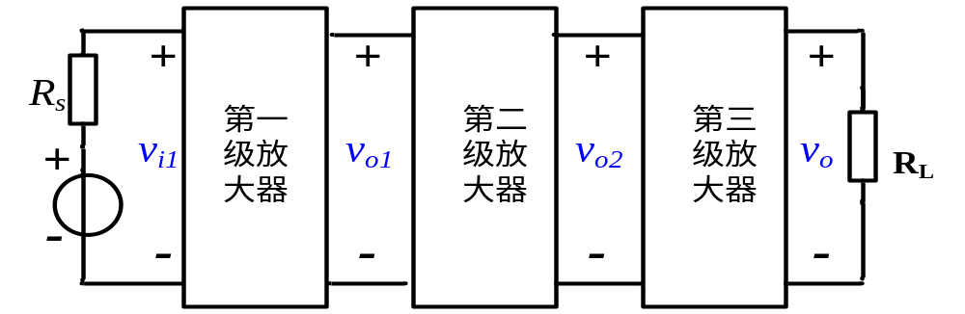







多级放大器
为了实现高增益和其它某些特定的要求，实际放大器一般都是由多级组成。

Slide 21





第六章 差动放大电路的工作原理
3、任意输入信号
当两个输入信号满足 时，称为任意输入信号。
任意输入信号可分解为一对差模信号与一对共模信号的组合，即：
差动放大电路只对其中的差模信号进行放大。
其中：v_{ic}为共模信号，v_{id}与- v_{id} 为一对差模信号，有：
结论
（1）无论差动放大电路的输入信号为何种类型，电路只对其中的差模信号进行放大。
（2）与单管放大电路相比，差动放大电路的特点是有效的放大差模信号、有效的抑制共模信号，即有效的抑制零漂。

Slide 22













射极耦合差分式放大电路分析（2）
2、工作原理
（1) 静态分析
直流通路
令v_{i1} = v_{i2} = 0
V_{EQ}

Slide 23

射极耦合差分式放大电路分析（4）
R_{L} 差模分析的处理：
i_{c1}
i_{c2}
R_{L}一分为二，各与R_{C}并联
i_{b1}
i_{b2}
R_{EE} 对差模信号作用：
i_{ee}
v_{id1}
i_{b1} , i_{c1}
i_{c1} = - i_{c2}
i_{ee} = i_{e1}+ i_{e2} = 0
v_{id2}
i_{b2} , i_{c2}
v_{ee} = 0
R_{EE}对差模信号不起作用，可视为短路

Slide 24





射极耦合差分式放大电路分析（5）
差模交流通路：

Slide 25







射极耦合差分式放大电路分析（6）
半边差模特性:
输入电阻
i_{b}
输出电阻
v_{id1}
βi_{b}
v_{od1}
r_{be}
R_{C}
电压增益
R_{L}/2
差模特性：
差模输入电阻
差模输出电阻
单端输出
双端输出

Slide 26



射极耦合差分式放大电路分析（7）
单端输出
差模电压增益
双端输出
总结：
1、单端输出增益为共射增益的一半，双端输出增益为共射增益。
2、单端输出时，T₁管反相端，T₂管同相端。

Slide 27

集成运算放大器组成
两级之间插入隔离级
电路有电平位移功能
集成运放中常采取的改进电路性能措施
输出级经常加有过载保护电路
输入级：多采用各种改进型的差动放大电路，以抑制温漂。
中间级：多采用一级或两级有源负载的共射放大电路，以提供高电压放大倍数。
输出级：多采用功率放大电路，以输出一定的功率。
偏置电路：多采用镜像恒流源电路。

Slide 28









第二章 集成运放理想化条件
理想运放的条件
运放工作在线性区的特点
虚短路
虚断路
放大倍数与负载无关。分析多个运放级联组合的线性电路时可以分别对每个运放进行。

Slide 29





例2.4.1 求图所示电路的输出电压v_{o2}的表达式，并说明该电路的特点。
R₂₁
R₂₂
R₁
R₂
-
v_{N}
A₁
-
v_{i1}
+
v_{o1}
R₂
A₂
v_{o2}
v_{i2}
+
R₂₂
当R₁=R₂₁时
电路的输入电阻为无穷大。

Slide 30



2.4.4 积分电路
1、积分电路
i_{F}
C
i₁
R
v_{i}
-
v_{o}
v_{i}
+
+
R₂
t
0
v_{o}
应用举例
输入方波，输出是三角波。
t
0

Slide 31





C
R
v_{i}
-
v_{o}
+
+
R₂

Slide 32
第七章
判断反馈类型：
正、负反馈
串、并联反馈
电压、电流反馈
负反馈对放大电路主要参数的影响：
增益、输入电阻、输出电阻

Slide 33





例7.5.1 试写出在深度负反馈条件下该电路的闭环电压增益表达式。
⊕
⊕
⊕
⊕
⊕
增益
电压串联负反馈
从发射极断开
理想的电
压放大器

Slide 34
第八章、乙类功放功率性能分析
+V_{CC}
假设 v_{i} 为正弦波且幅度足够大，T₁、T₂导通时均能饱和，此时输出达到最大值。
T₁
V_{om}
若忽略晶体管的饱和压降，则负载（R_{L})上的电压和电流的最大幅值分别为：
v_{i}
i_{L}
v_{o}
R_{L}
V
=
V
T₂
om
CC
V
-V_{CC}
I
=
CC
om
R
L

Slide 35
乙类功放存在的问题(交越失真)
v_{i}
+V_{CC}
T₁
t
死区电压
v´_{o}
t
v_{i}
i_{L}
v_{o}
v"_{o}
R_{L}
T₂
t
-V_{CC}
v_{o}
交越失真：输入信号 v_{i}在过零前后，输出信号出现的失真便为交越失真。
t
交越失真

Slide 36
甲乙类功放 例题
功放如图所示。已知V_{CC}=26V，R_{L}=8Ω，T₁,T₂的饱和压降|V_{CES}|=2V，D₁、D₂导通压降为0.7V, T₁，T₂的|V_{BE}|=0.7V。
V_{CC}
试求静态时V_{A}，V_{B1}，V_{B2}的值
若测得负载R_{L}上的电压有效值为15V，求P_{O}，P_{T}，P_{V}及η。
求该电路不失真的最大输出功率P_{Omax}和η。
求管耗最大时的输出功率和效率。
R₁
T₁
B₁
D₁
A
v_{O}
v_{i}
i_{L}
D₂
R_{L}
B₂
T₂
R₂
-V_{CC}

Slide 37





解：
静态时v_{i}=0， V_{A}=0，V_{B1} =0.7V， V_{B2} =-0.7V
由V_{O} =15V，得
V_{CC}
R₁
T₁
D₁
V_{O}
v_{i}
i_{L}
D₂
每管耗
R_{L}
T₂
R₂
-V_{CC}

Slide 38







最大不失真输出功率
管耗最大时

Slide 39












第九章. 单门限比较器（与参考电压比较）
运放处于开环状态
0

Slide 40




例
图示为另一种形式的单门限电压比较器，试求出其门限电压(阈值电压)V_{T}，画出其电压传输特性。设运放输出的高、低电平分别为V_{OH}和V_{OL}。
解：
理想情况下，输出电压发生跳变时对应的v_{P}＝v_{N}＝0，即
门限电压

Slide 41
三端稳压器的典型接法
（1）单电源稳压电路
输出直流电压V₀=XX
470uF电容作用？
1
3
+
~
W78XX
+
220V
50Hz
-
2
+
+
0.1uF
~
470uF
0.33uF
V₀
-
V_{I}
-
滤除输出高频信号
整流输出电压V_{I}大于V_{O} 3-5V
防止电路产生自激振荡

